Slide 1

CSS – ENLACES

Slide 2
Enlaces
https://www.w3schools.com/css/css_link.asp
CSS define las siguientes cuatro pseudo-clases:
:link, permite aplicar estilos para los enlaces que aún no han sido visitados.
:visited, aplica estilos a los enlaces que han sido pinchados anteriormente.
:hover, estilos que muestra el enlace cuando el usuario posiciona el puntero del ratón sobre el enlace.
:active, estilos que se aplican al enlace cuando el usuario está pinchando sobre el enlace. Los estilos sólo se aplican desde que el usuario pincha el botón del ratón hasta que lo suelta, por lo que suelen ser unas pocas décimas de segundo.
Comportamiento por defecto de enlaces: enlaces no visitados color azul y subrayado, enlaces visitados color morado.
Las pseudoclases permiten modificar el comportamiento por defecto de los enlaces.

Slide 3
Enlaces
Cuando se aplican varias pseudo-clases diferentes sobre un mismo enlace, se producen colisiones entre los estilos de algunas pseudo-clases.
Si se pasa el ratón por encima de un enlace visitado, se aplican los estilos de las pseudo-clases :hover y :visited.
Si se pincha sobre un enlace no visitado, se aplican las pseudo-clases :hover, :link y :active.
Si se definen varias pseudo-clases sobre un mismo enlace, el único orden que asegura que todos los estilos de las pseudo-clases se aplican de forma coherente es el siguiente: :link, :visited, :hover y :active.

Slide 4
Enlaces
También es posible combinar en un mismo elemento las pseudo-clases que son compatibles entre sí:
Estilos que se aplican cuando el usuario pasa el ratón por encima de un enlace que todavía no ha visitado:
a:link:hover { ... }
Estilos que se aplican cuando el usuario pasa el ratón por encima de un enlace que ha visitado previamente:
a:visited:hover { ... }

Slide 5
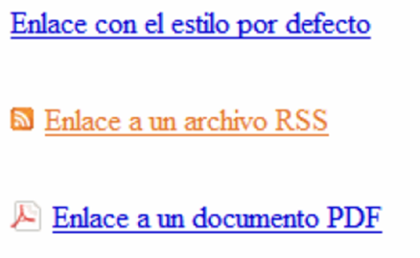
Enlaces
Imágenes en los enlaces
Podemos querer incluir un pequeño icono al lado de un enlace para indicar el tipo de contenido que enlaza
Son imágenes puramente decorativas en vez de imágenes de contenido, por lo que se deberían añadir con CSS y no con elementos de tipo <img>.
La técnica consiste en: Mostrar una imagen de fondo sin repetición en el enlace utilizando background (background-image) y añadir el padding necesario al texto del enlace para que no se solape con la imagen de fondo.

